Slide 1
初级教程
昆仑通态
2019年1月9日

Slide 2
G系列产品简介

Slide 3
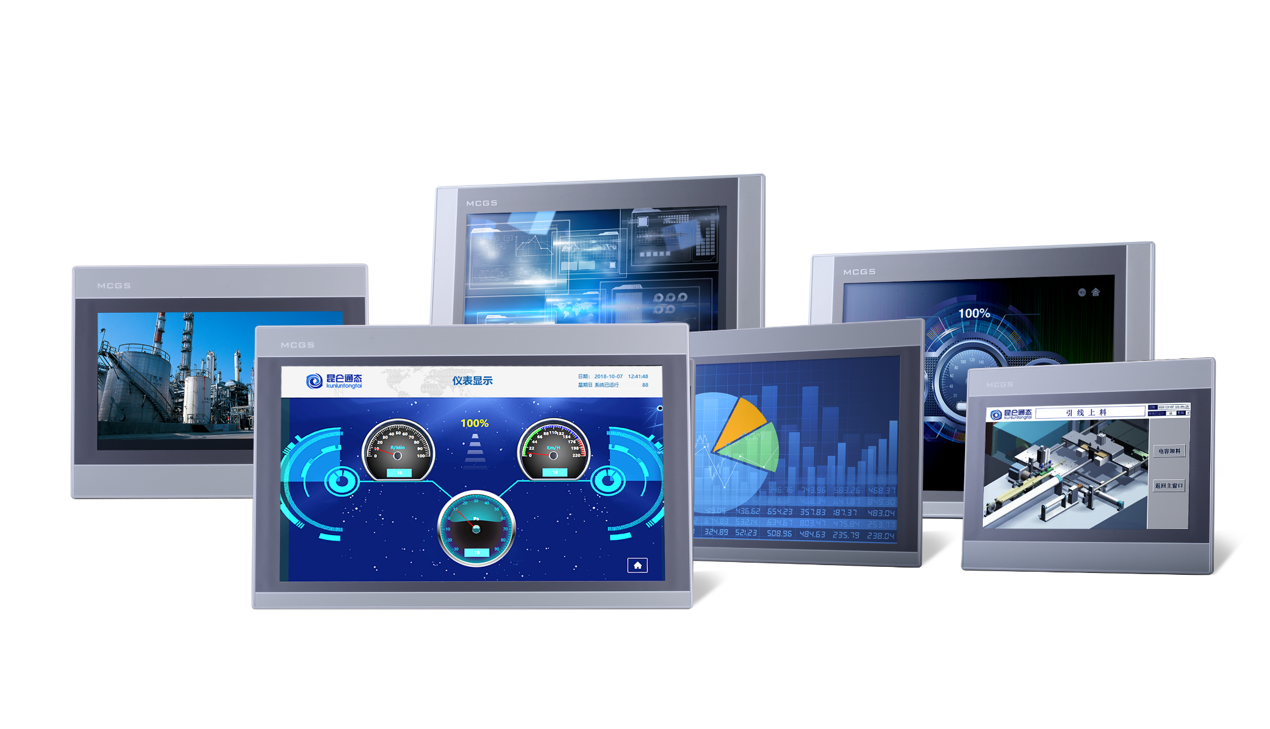
McgsTpc_G系列产品
McgsTpc-G系列触摸屏是由昆仑通态发布的新一代基于Linux系统的
最新多核，高性能、高档次、高扩充性的嵌入式一体化触摸屏
全新Linux系统内核
全新配套McgsPro组态软件
全系列支持TCP/IP网口
全系列银白铸铝合金结构

Slide 4
TPC1071Gi与TPC1570Gi

Slide 5
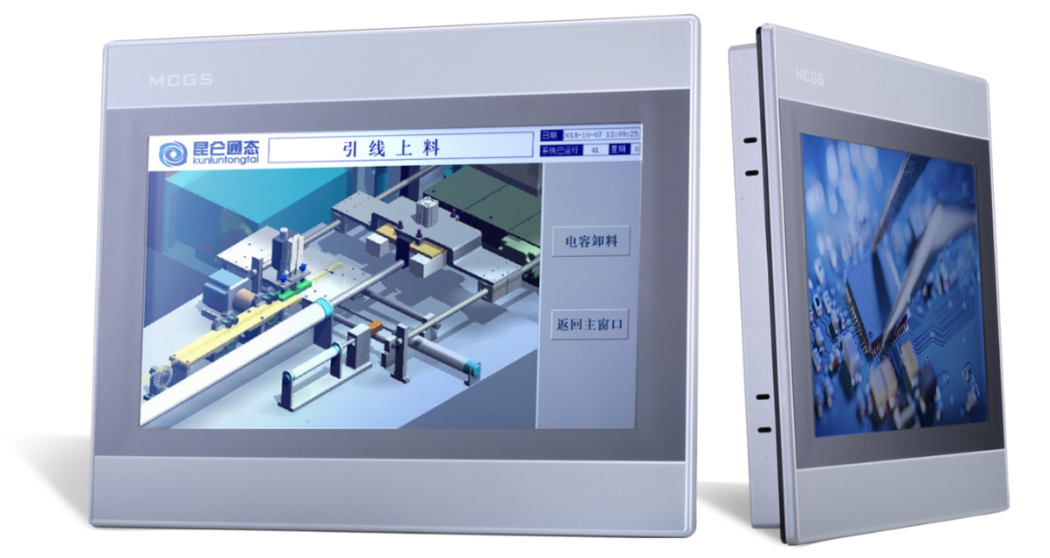
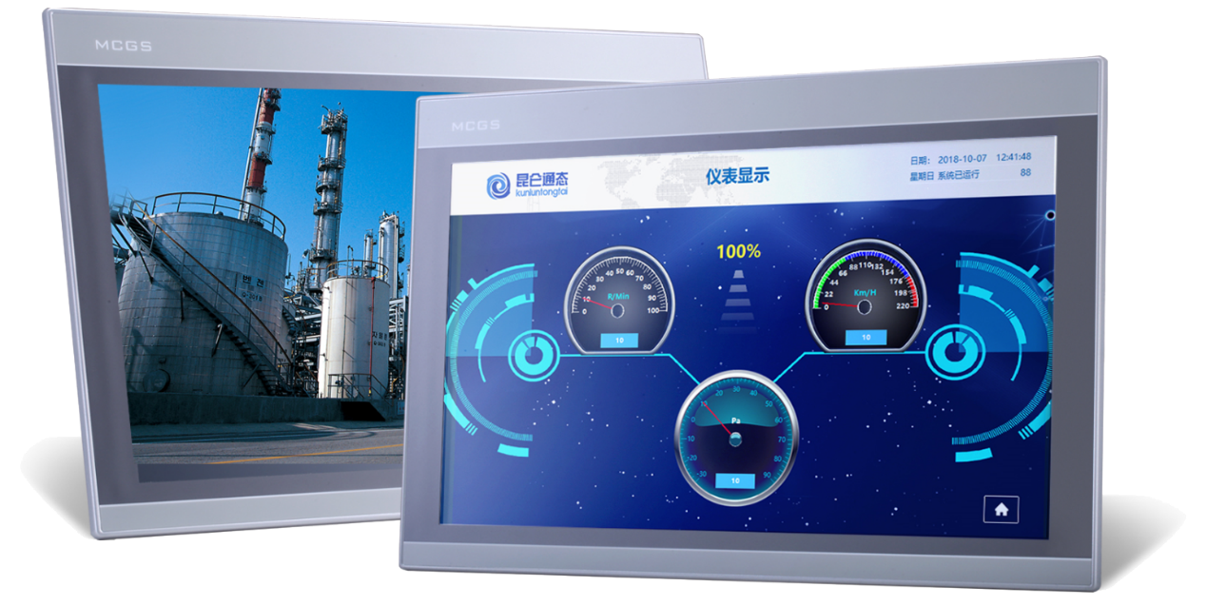
mcgsTpc 主流产品 TPC1071Gi 和 TPC1570Gi，并介绍其基本功能及特点，使大家了解产品总体的结构框架，并学会使用。
产品优势
产品外观
产品配置
安装尺寸
安装角度
挂钩安装
接口定义

Slide 6
产品优势
高清真彩：高分辨率，262K 真彩，享受顶级视觉盛宴
配置优良：A53 4 核，1GHz主频，256M 内存，4G 存储空间
稳定可靠：抗干扰性能达工业Ⅲ级，LED 背光寿命长，百万现场装机
时尚环保：宽屏、超轻、超薄设计，引领时尚；低功耗，发展绿色工业
全能软件：MCGS 全功能组态软件，支持 U 盘备份恢复，功能更强大
贴心服务：本土化、全方位贴心服务

Slide 7
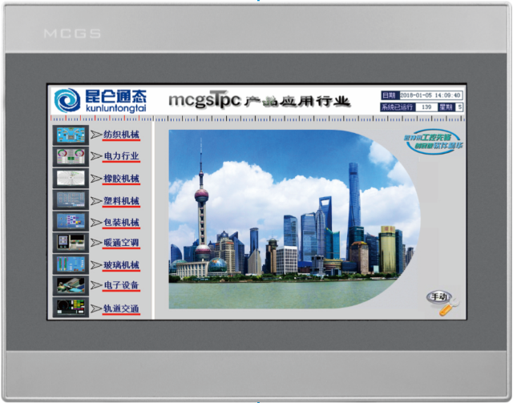
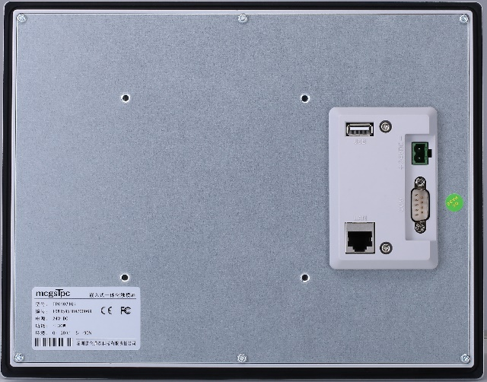
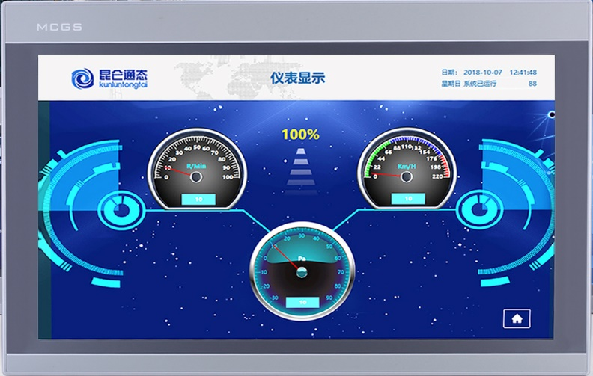
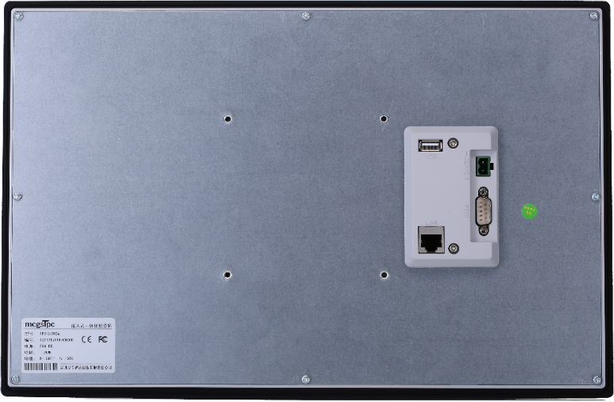
产品外观
TPC1071Gi 外观
TPC1570Gi 外观

Slide 8
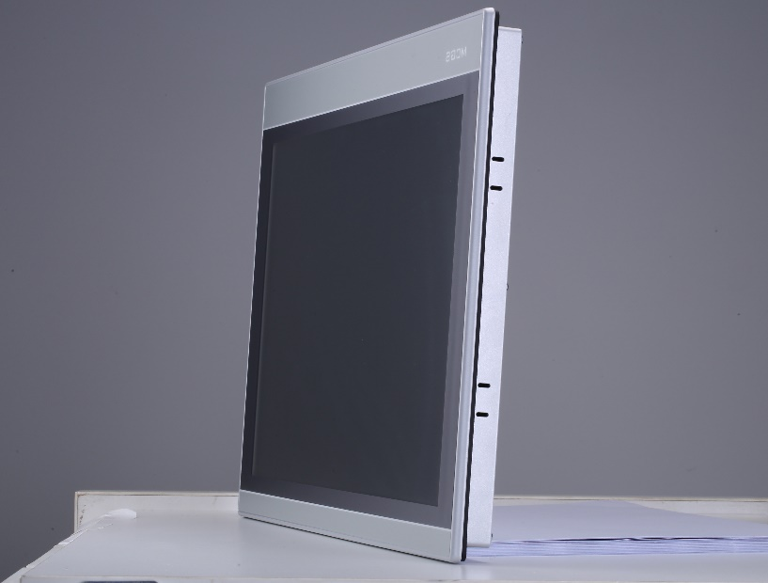
产品配置
类别 | 项目 | TPC1071Gi | TPC1570Gi
显示 | 分辨率 | 1024*600 | 1920*1080
主板 | CPU频率 | Cortex-A53，1GHz | Cortex-A53，1GHz
 | 内存容量 | 256M | 256M
存储 | 磁盘容量 | 4G eMMC | 4G eMMC
软件 | 组态软件 | McgsPro3.2.3 | McgsPro3.2.3
接口 | 串口通讯 | 1×RS232、2×RS485 | 1×RS232、2×RS485
 | USB接口 | USB 2.0 | USB 2.0
 | LAN接口 | 10M/100M自适应 | 10M/100M自适应

Slide 9
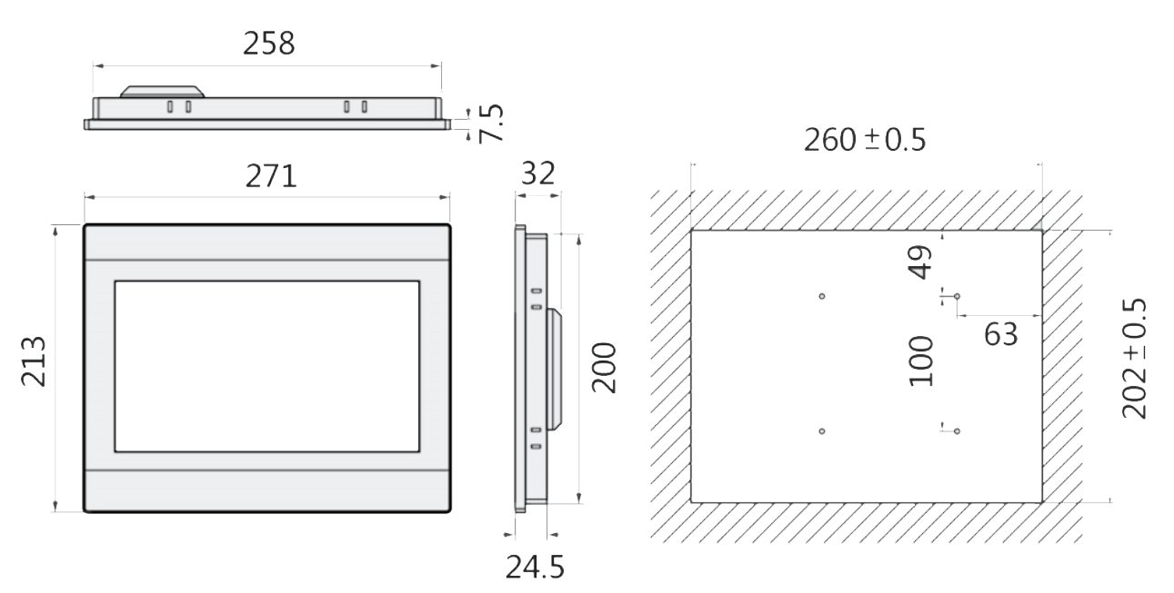
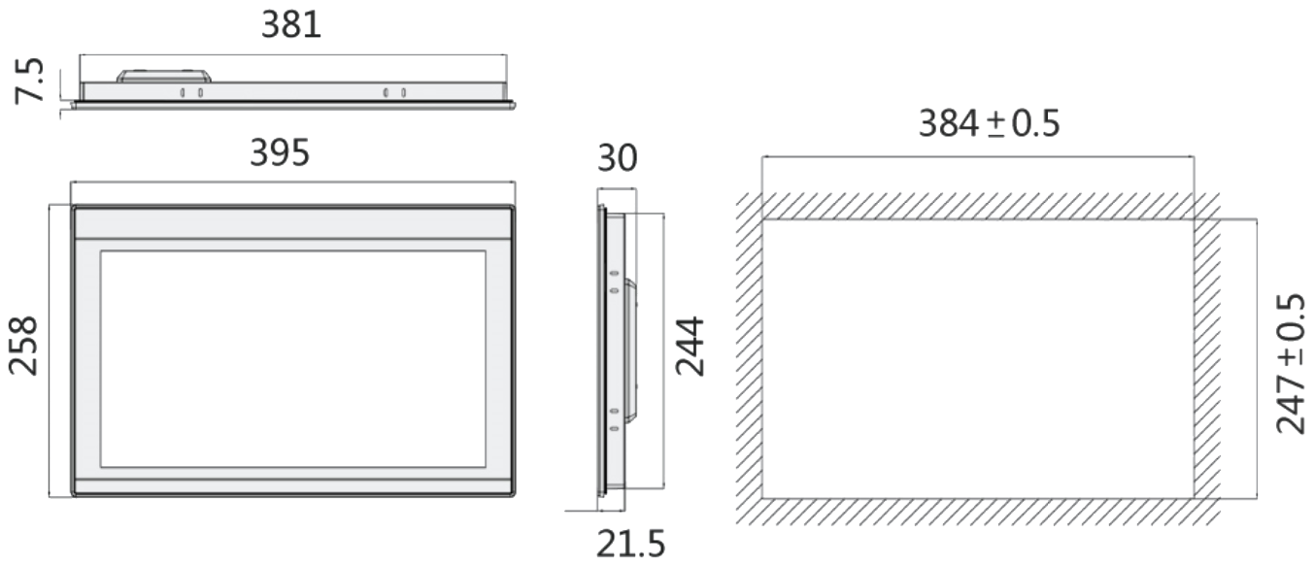
安装尺寸
TPC1071Gi 尺寸
TPC1570Gi 尺寸
外形尺寸
开孔尺寸
外形尺寸
开孔尺寸

Slide 10
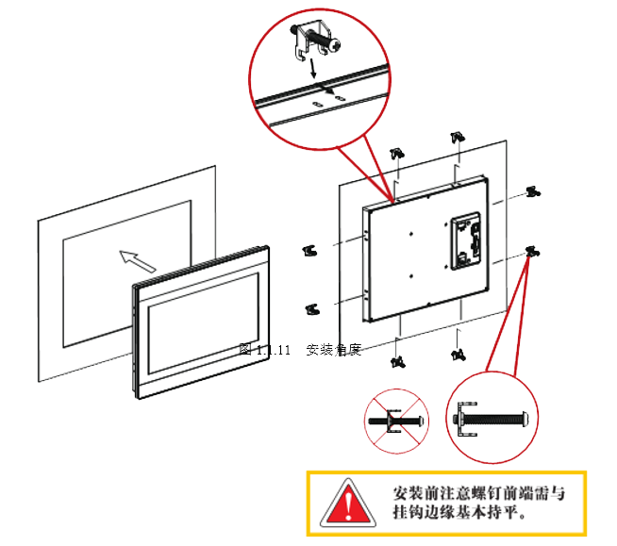
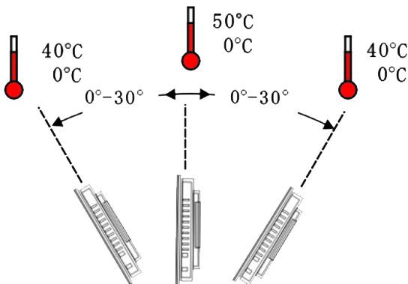
安装角度
挂钩安装

Slide 11
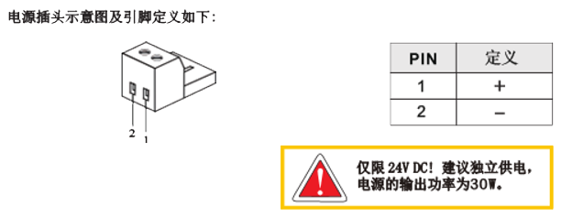
电源接口
接线步骤：
步骤1： 将24V电源线剥线后插入电源插头接线端子中；
步骤2： 使用一字螺丝刀将电源插头螺钉锁紧；
步骤3： 将电源插头插入产品的电源插座。
建 议： 采用直径为 1.25mm2 （AWG16）的电源线。

Slide 12
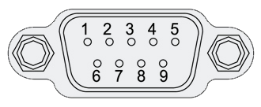
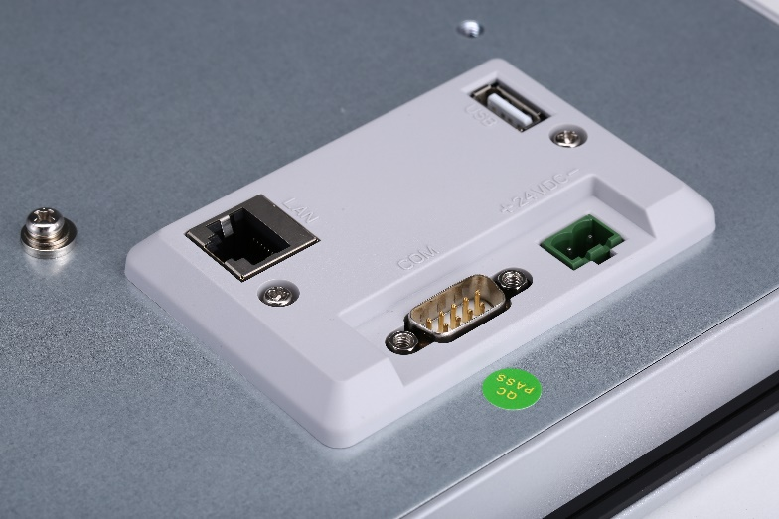
接口定义
接口 | PIN | 引脚定义 | 说明 | 接口位置
COM1 | 2 | RS232 RXD | COM1 RS232接收 | DB9
 | 3 | RS232 TXD | COM1 RS232发送
 | 5 | GND | 隔离地
COM2 | 7 | RS485+ | COM2 RS485+ | DB9
 | 8 | RS485- | COM2 RS485-
COM3 | 4 | RS485+ | COM3 RS485+ | DB9
 | 9 | RS485- | COM3 RS485-

Slide 13
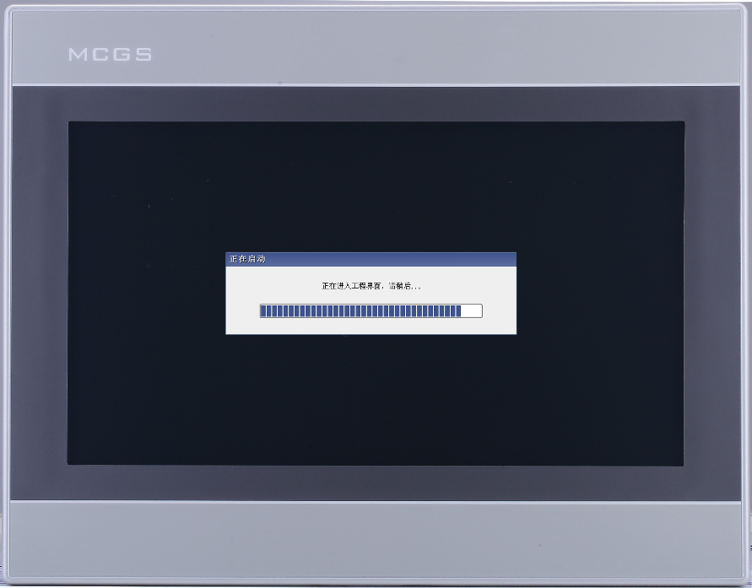
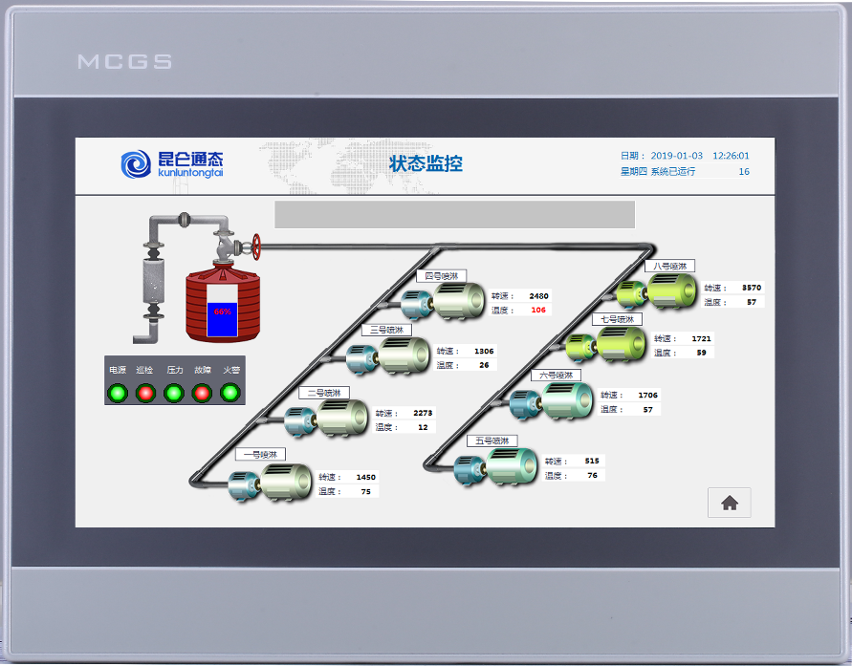
产品启动
使用 24V 直流电源给 TPC 供电，开机启动后屏幕出现“正在启动”提示进度条，此时不需要任
何操作系统将自动进入工程运行界面。

Slide 14
触摸校准
进入“TPC 系统设置”界面后，长按 3 秒，系统将自动运行触摸屏校准程序。在如图 1.2.2 所
示的画面中，使用触摸笔或手指轻按十字光标中心点不放，当光标移动至下一点后抬起；重复该动
作，直至提示“新校准设置已测定”，轻点屏幕任意位置退出校准程序。
将笔针轻而准确地在十字光标的中心点一下
当目标在屏幕上移动时，重复该动作
按Esc键取消

Slide 15
McgsPro软件

Slide 16
McgsPro安装
McgsPro安装
将文件解压后双击Setup.exe开始安装

Slide 17
McgsPro安装
McgsPro安装
弹出安装程序窗口，点击“下一步”

Slide 18
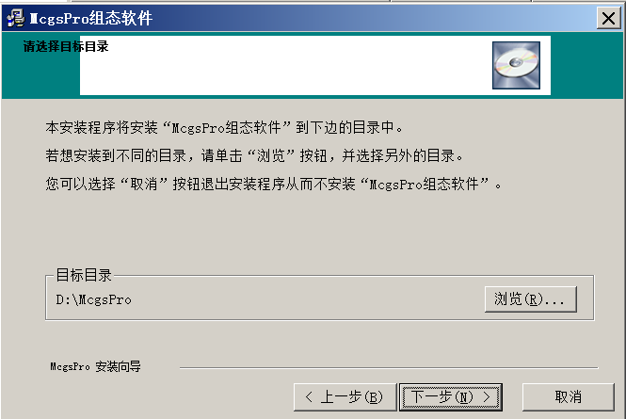
McgsPro安装
McgsPro安装
按提示步骤操作，随后，安装程序将提示指定安装目录，用户不指定时，系统缺省安装到D:\McgsPro目录下，建议使用缺省目录，如下图所示，系统安装大约需要几分钟：

Slide 19
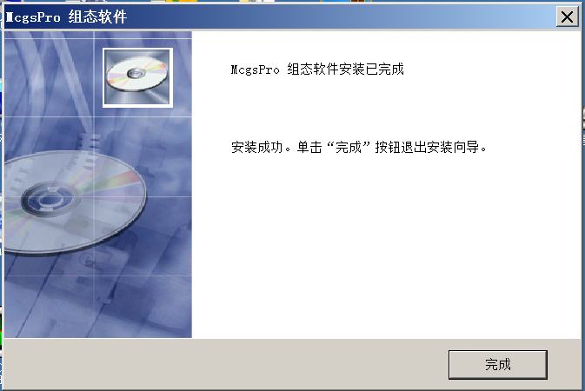
McgsPro安装
McgsPro安装
按提示步骤操作，点击“完成”退出安装，，Windows操作系统的桌面上添加了如图所示的两个快捷方式图标，分别用于启动组态环境和模拟运行环境。
McgsPro组态软件
McgsPro模拟器

Slide 20
McgsPro介绍
McgsPro主要功能
McgsPro
可视化
高处理性能
多媒体画面
安全机制
网络功能
报警功能
支持多种硬件

Slide 21
McgsPro介绍
McgsPro组成部分
McgsPro
主控窗口
设备窗口
用户窗口
实时数据库
运行策略
系统参数
设备构件1
图元
图元
启动策略
启动参数
图符
图符
循环策略
设备构件n
动画构件
动画构件
退出策略
主控窗口构造了应用系统的主框架
设备窗口是MCGS嵌入版系统与外部设备联系的媒介
用户窗口实现了数据和流程的“可视化”
实时数据库是MCGS嵌入版系统的核心
运行策略是对系统运行流程实现有效控制的手段

Slide 22
工程建立和下载

Slide 23
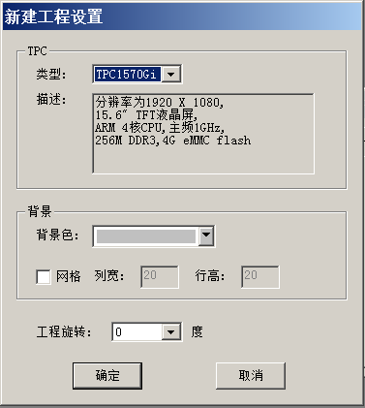
McgsPro工程建立
快捷方式
新建工程
新建工程设置
McgsPro组态软件

Slide 24
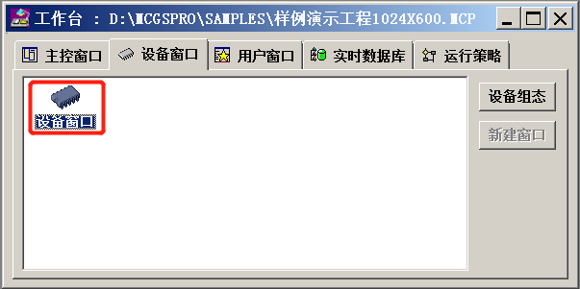
软件基本操作
设备窗口基本操作
点击工作台上的设备窗口标签，打开设备窗口，在设备窗口出现的图标上双击可进入 设备窗口编辑界面。
设备窗口编辑界面有设备组态画面和设备工具箱两部分组成。设备组态画面用于配置 该工程需要通讯的设备。设备工具箱里是常用的设备。在设备工具箱里的设备名称上双击，可 以把设备添加到设备组态画面。

Slide 25
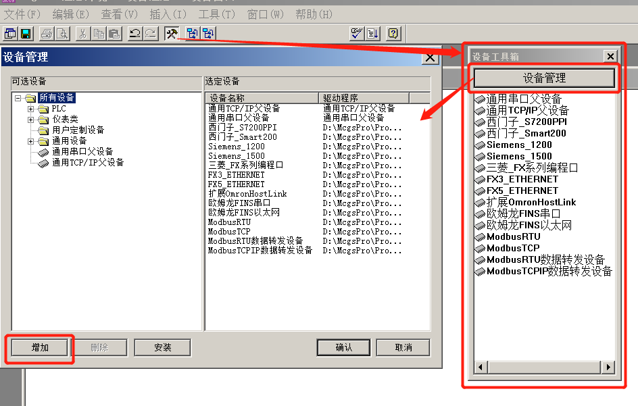
软件基本操作
设备窗口基本操作
要添加或删除设备工具箱中的设备驱动时，可点击设备工具箱顶部的“设备管理”按 钮。打开“设备管理”窗口。在“设备管理”窗口左侧的“可选设备”区域的树形目录中找到需 要的设备，双击即可添加到“选定设备”区域。选中“选定设备”区域里的设备，点击窗口左下 方的“删除”按钮可删除该设备。

Slide 26
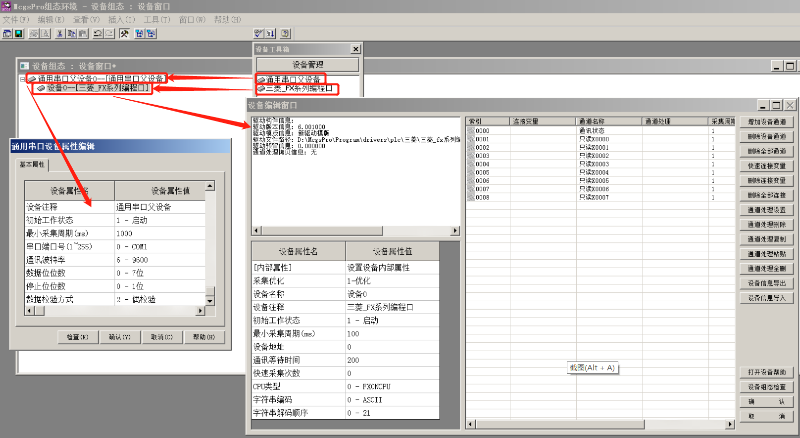
软件基本操作
设备窗口基本操作
McgsPro组态软件中把设备分成两个层次：父设备和子设备。父设备与硬件接口相对应。 子设备放在父设备下，用于与该父设备对应的接口所连接的设备进行通讯。在设备组态画面双 击父设备或子设备可以设置通讯参数
父设备里可设置串口号、波特率、数据位、停止位、校验方式
子设备的设备编辑窗口分为三个区域：驱动信息区、设备属性区和通道连接区。驱动 信息区里显示的是该设备驱动版本、路径等信息。设备属性区可设置采集周期、设备地址、通 讯等待时间等通讯参数。通道连接区用于构建下位机寄存器与McgsPro组态软件变量之间的映射。

Slide 27
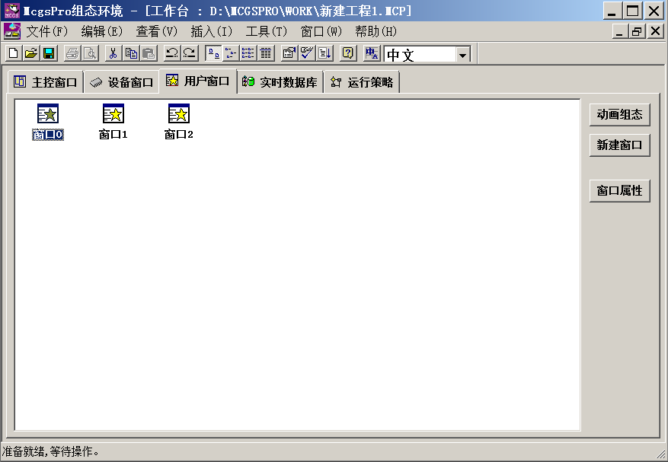
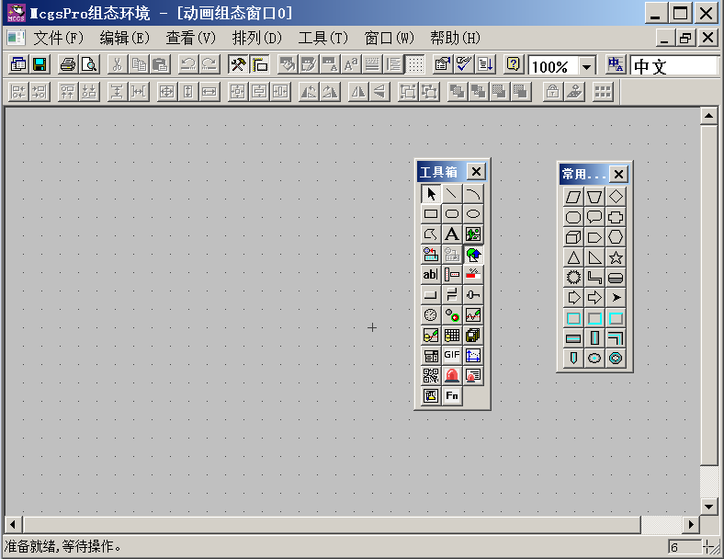
软件基本操作
用户窗口基本操作
用户窗口主界面的右侧有三个按钮：每点击一次“新建窗口”按钮可以新建一个窗口， “窗口属性”用于打开已选中窗口的属性设置。双击窗口图标或者选中窗口之后点击“动画组 态”按键可以进入该窗口的编界面。
下载配置
菜单
编辑条
开\关工具箱
工具箱
常用图符

Slide 28
软件基本操作
用户窗口基本操作
标签
位图
窗口编辑界面的主要部分是工具箱和窗口编辑区域。工具箱有我们画面组态要使用的 所有构件。窗口编辑区域用于绘制画面，运行时我们能看到的所有画面都需在这里添加。在工 具箱单击所需要的构件，然后在窗口编辑区域中按住鼠标左键拖动将该构件添加到画面中。
元件库
开/关常用图符
输入框
滑动输入器
按钮
GIF
历史曲线
XY曲线
工具箱中常用的构件有：标签、输入框、标准按钮和动画显示等。
键盘按钮

Slide 29
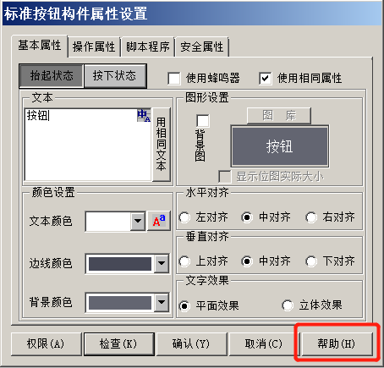
软件基本操作
用户窗口基本操作
将构件添加到窗口编辑区域之后，双击该构件可打开该构件的属性。构件的作用不同， 属性设置界面有很大的差异。可点击属性设置界面的右下角的“帮助”按钮查看构件属性设置 详细说明。

Slide 30
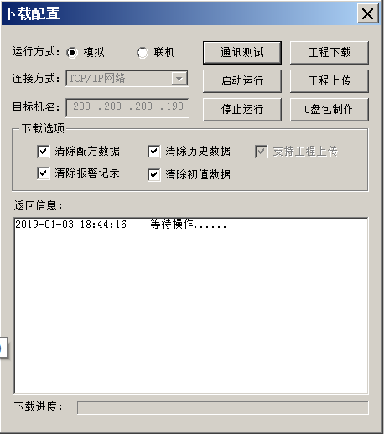
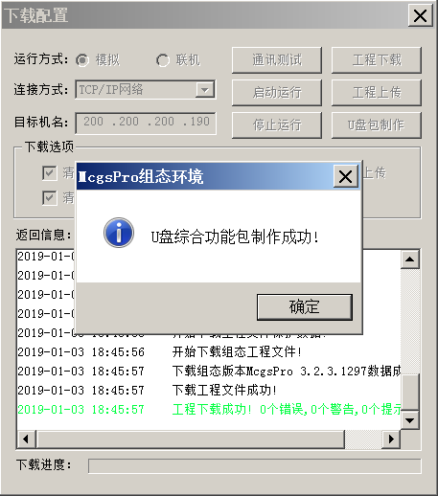
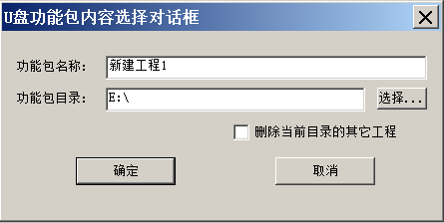
工程下载
使用U盘下载工程
将U盘插到电脑上，电脑识别U盘之后。点击工具条中的下载按钮 (或按F5)，打开“下载配置”窗口。点击“制作U盘综合功能包”。
勾选此处后，软件将删除当前U盘中的其他U盘功能包。
在弹出的“U盘功能包内容选择对话框”内容选择对话框中点击“确定”按钮，在下载配置框下方的返回信息中可以看到相关信息，U盘功能包制作完成时会弹出制作成功的提示窗口

Slide 31
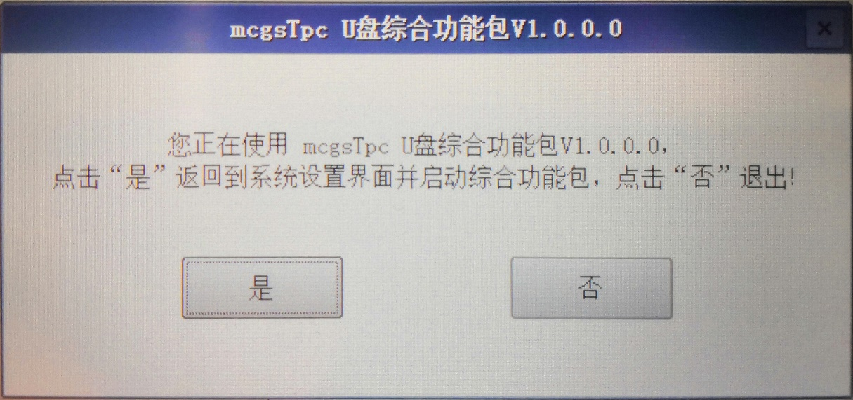
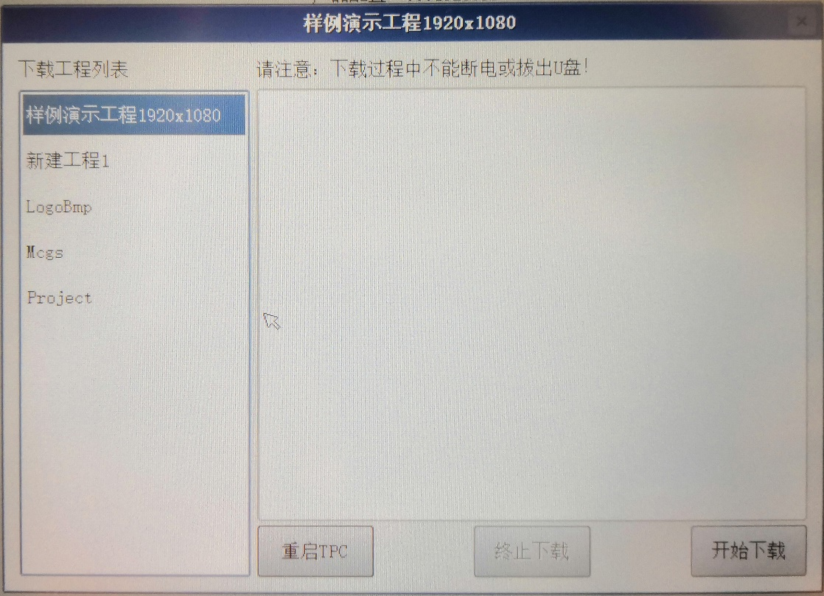
工程下载
使用U盘下载工程
在TPC上插入U盘，稍等片刻便会弹出“mcgsTpcU盘综合功能包”对话框，点击“是”，弹出工程列表选择界面。
选择下载到触摸屏中的工程

Slide 32
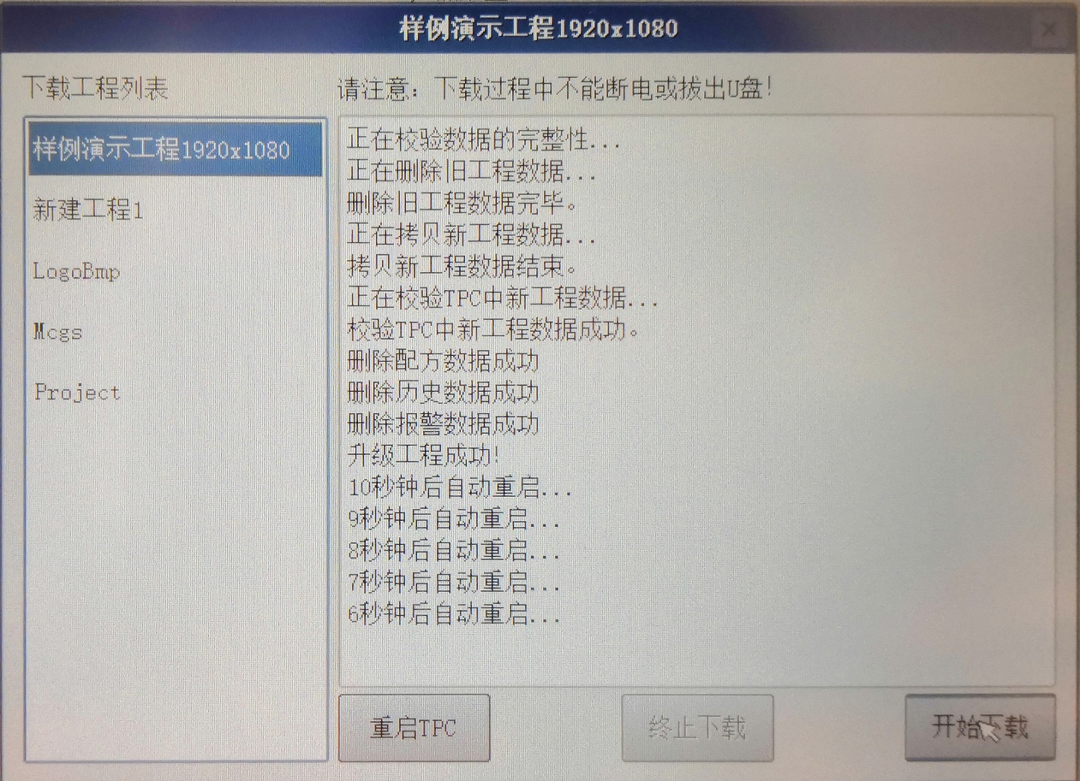
工程下载
使用U盘下载工程
点击“开始下载”进行工程更新，下载完成拔出U盘，触摸屏会在10s后自动重启，也 可手动选择“重启TPC”。重启之后，工程完成。

Slide 33
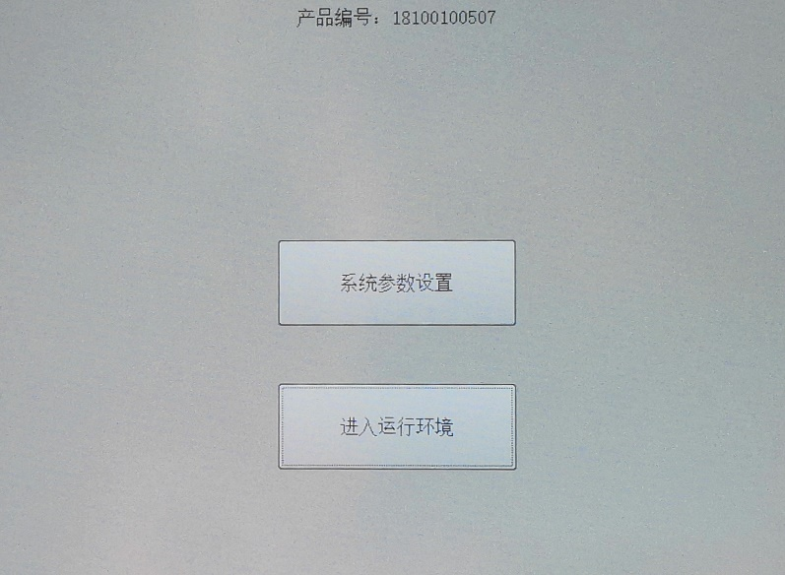
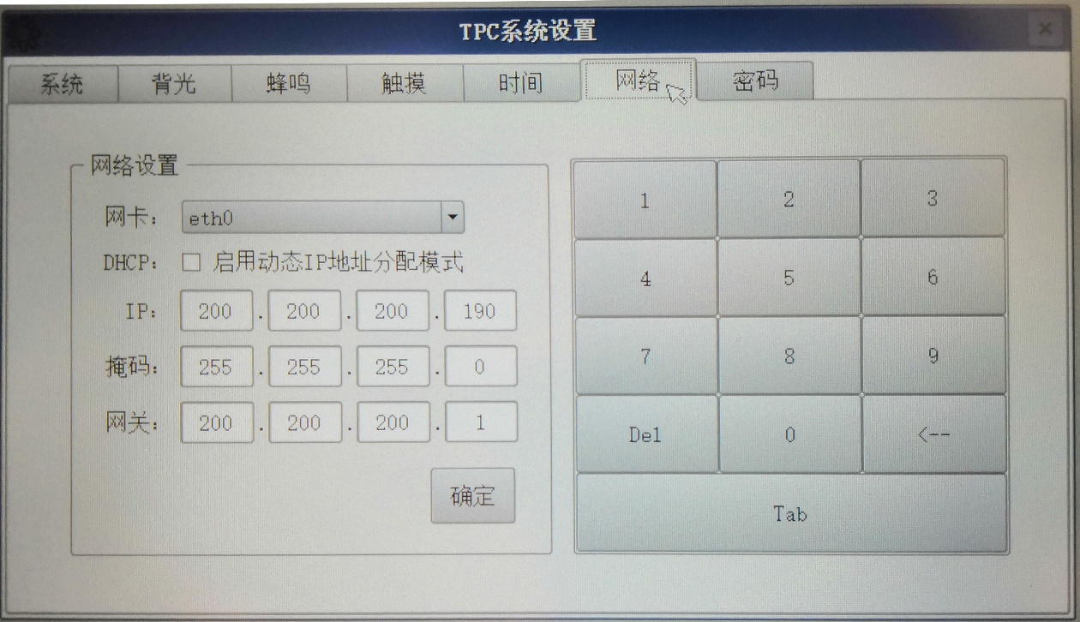
工程下载
使用网线下载工程
需将电脑的IP修改到与触摸屏同一个网段，触摸屏IP查看与修改方法：首先断电重启触 摸屏，触摸屏出现读条界面时点击触摸屏，进入“系统参数设置”界面，点击“系统参数设置”， 进入“TPC系统设置”，选择“网络”，即可查看和修改触摸屏IP。

Slide 34
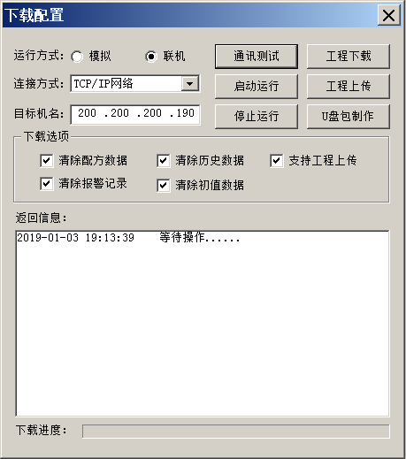
工程下载
使用网线下载工程
如果触摸屏支持从口下载，只需将连接方式修改为“USB下载”即可实现通过从口下载程序
电脑和触摸屏的IP修改完成后，用网线将电脑和触摸屏连接起来，在电脑端打开工程，点击工具条中的下载按钮 (或按F5)，进入“下载配置”，运行方式选择“联机”，连接方式选择“TCP/IP网络”，“目标机名”填写触摸屏的IP，点击“工程下载”，等待工程下载
通过网线下载工程，此处应填写触摸屏IP。
若不勾选“支持工程上传”，工程将无法通过组态软件读取到电脑中

Slide 35
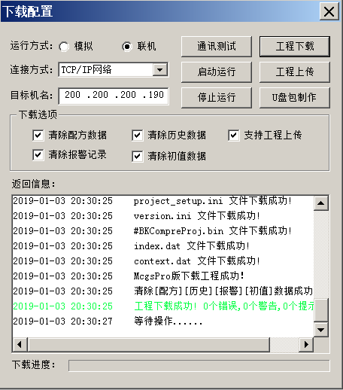
工程下载
使用网线下载工程
工程下载完成后，点击 “启动运行”或者点击触摸屏上的“进入运行环 境”启动触摸屏，运行工程。

Slide 36
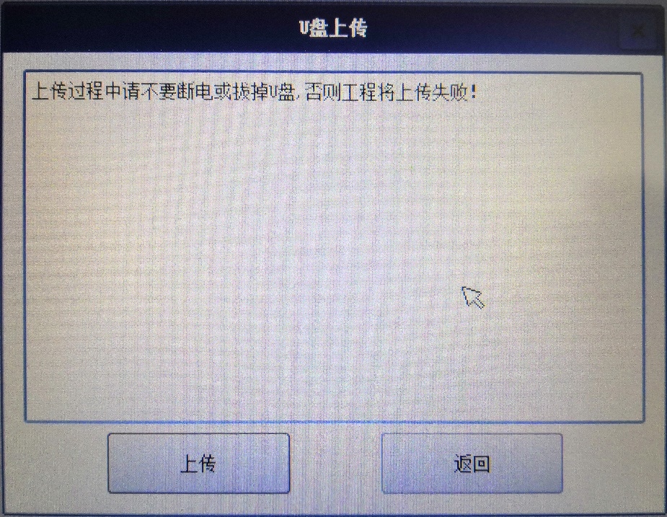
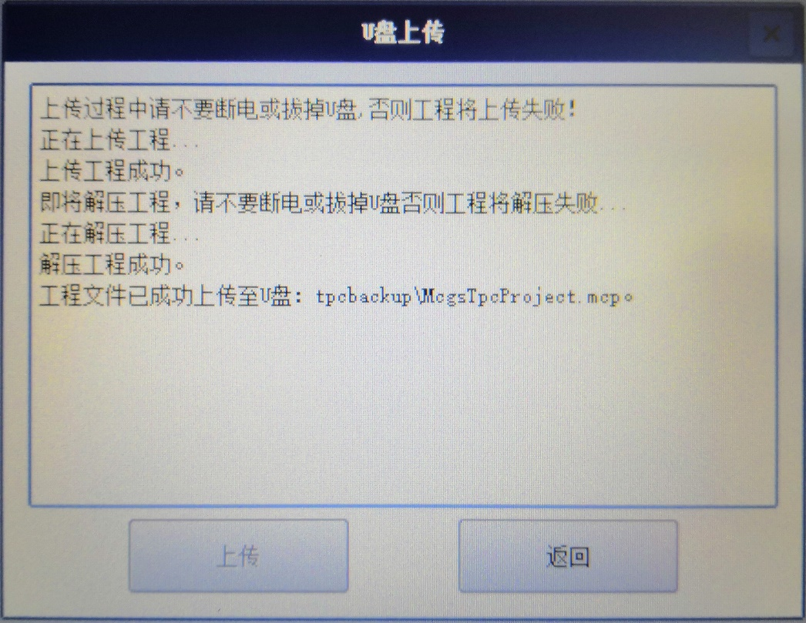
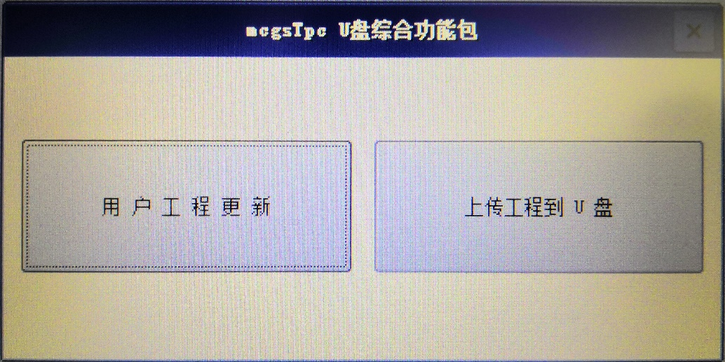
工程上传
使用 U 盘上传工程
可以新建一个简单工程，并制作一个U盘功能包，将U盘功能包 插入触摸屏USB口，在弹出界面选项“是”，启动“mcgsTpc U盘综合功能包”，然后选择“上 传工程到U盘”。
点击“上传工程到U盘”按钮，触摸屏将弹出“U盘上传”界面，点击“上传”按钮，工 程将开始从触摸屏上传到U盘。将U盘工程复制到电脑上，可使用McgsPro组态软件打开即可。
上传到U盘中的路径
若下载工程或制作U盘功能包时未勾选“支持工程上传”，上传工程时，“上传工程到 U盘”呈灰色，将无法上传工程。

Slide 37
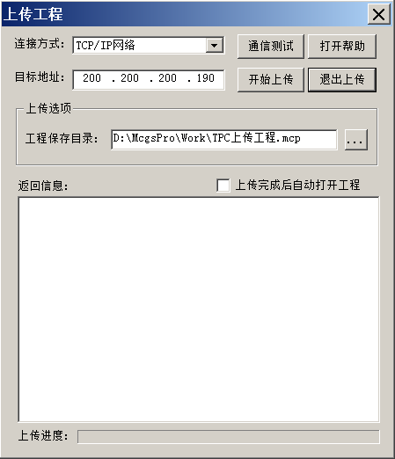
工程上传
通过网口上传工程
检查电脑IP和触摸屏IP是否在同一网段。打开McgsPro组态软件，点击 (或按F5)，打开“下载配置”窗口。点击“工程上传”按钮，进入“上传工程”界面， 通讯方式选择“TCP/IP网络”，目标地址填写触摸屏IP，点击“开始上传”。上传成功后，工程 将会保存在“上传选项”指定的目录中。

Slide 38
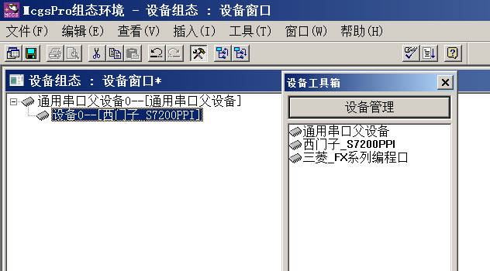
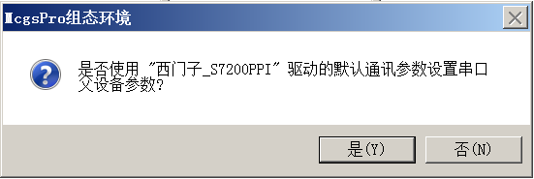
与PLC通讯
以西门子200PLC为例
设备组态
在设备工具箱中，按先后顺序双击“通用串口父设备”和“西门子_S7200PPI”添加至 组态画面，提示是否使用西门子_S7200PPI默认通讯参数设置父设备，选择“是”

Slide 39
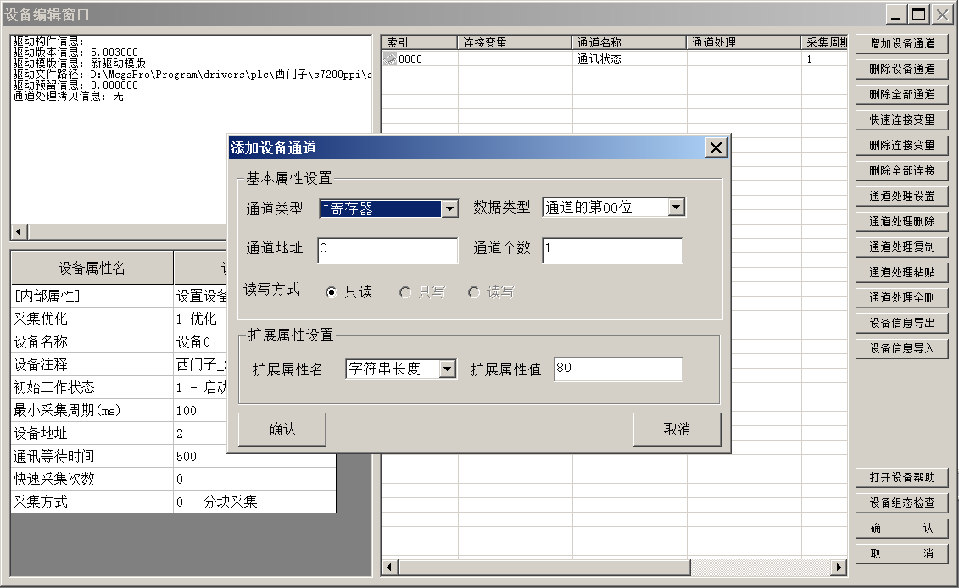
与PLC通讯
以西门子200PLC为例
添加设备通道
Q0.0：点击“增加设备通道”按钮，弹出“添加设备通道”窗口，选择通道类型为 “Q 寄存器”，通道地址为“0”，数据类型为“通道的第 00 位”，通道个数为 1，设置完 成后点击确认，返回到编辑窗口。
Q0.1/0.2：通道地址填写“0”，数据类型为“通道的第 01 位”， 通道个数为 2，可按索引连续添加地址。

Slide 40
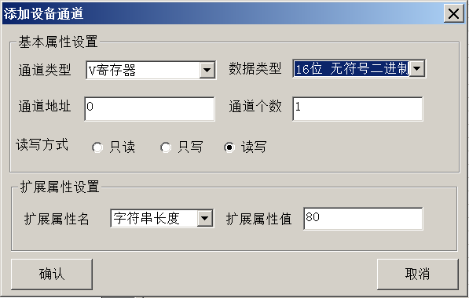
与PLC通讯
以西门子200PLC为例
添加设备通道
VW0：点击“增加设备通道”按钮，弹出“添加设 备通道”窗口，选择通道类型为“V 寄存器”，通道地址为“0”，数据类型为“16 位无符 号二进制”，通道个数为 1，设置完毕后点击确认，返回到编辑窗口
VW2：通道地址为“2”，数据类型为“16 位无符号二进制”，通道个数为 1。

Slide 41
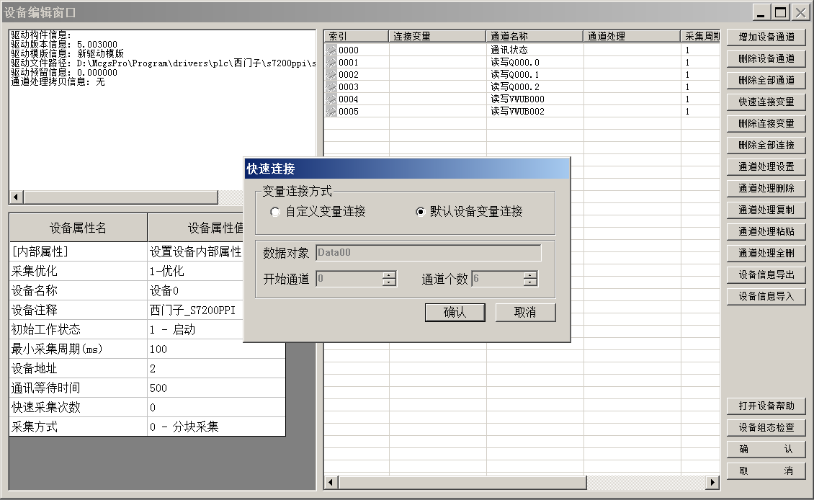
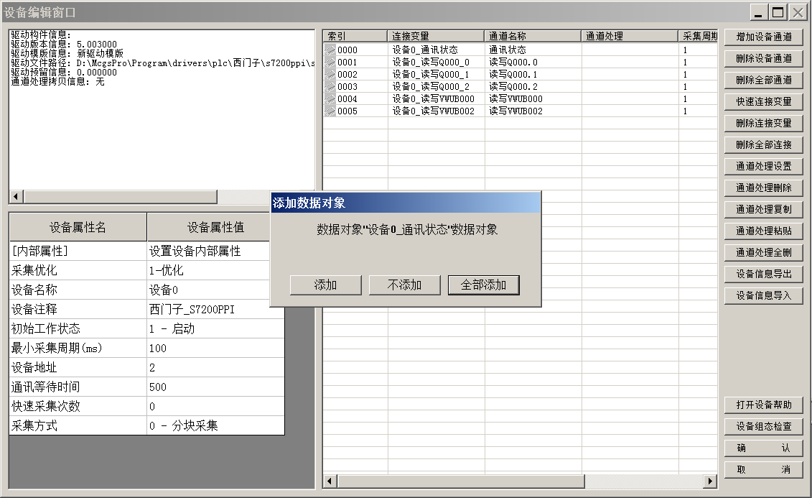
与PLC通讯
以西门子200PLC为例
关联变量
点击“快速连接变量”按钮，弹出“快速连接”窗口，选择默认变量连接，点击确认。
这时可以看到，原本空白的连接变量列表中已经被关联上了变量。

Slide 42
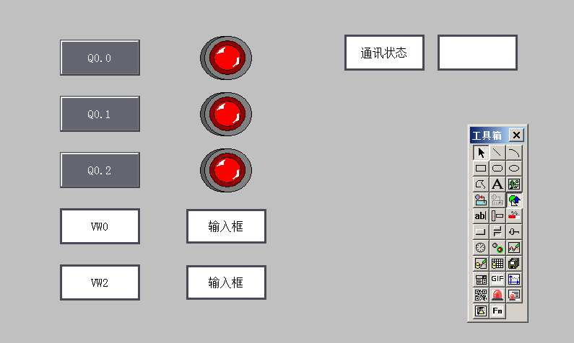
与PLC通讯
以西门子200PLC为例
窗口组态
建立基本元件： 按钮、指示灯、标签、输入框

Slide 43
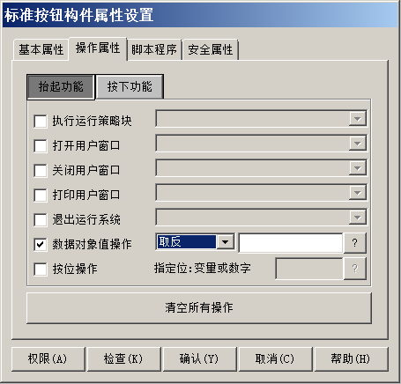
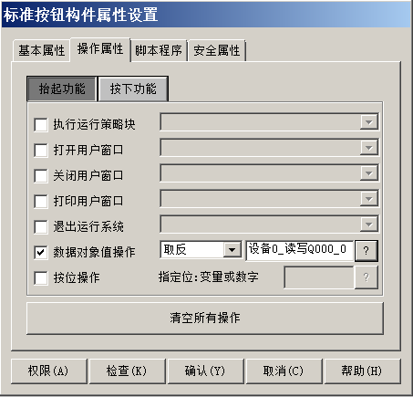
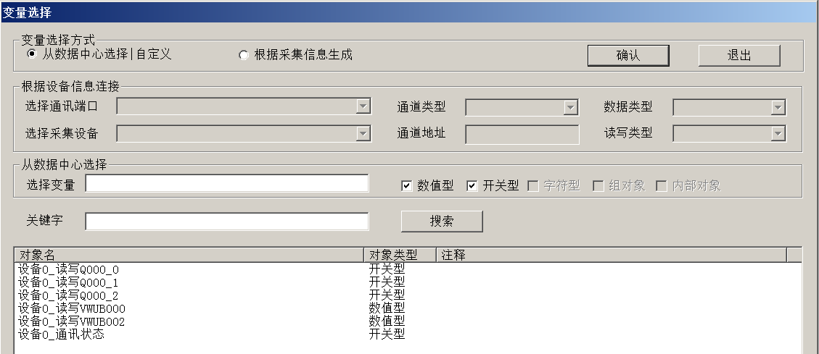
与PLC通讯
以西门子200PLC为例
建立数据链接
按钮：双击 Q0.0 按钮，弹出“标准按钮构件属性设置”对话框，在操作属性页勾选“数据对象值操作”，选择“取反”操作，点击 弹出“变量选择”对话框，选择 “从数据中心选择|自定义”，选择 Q0.0 对应的变量“设备 0_读写 Q000_0”，点击确 认。设置完成后点击确认。即在点击 Q0.0 按钮时，对西门子 200PLC 的 Q0.0 地址取反。 同样的方法，分别对 Q0.1 和 Q0.2 的按钮进行设置。
同样方法关联指示灯、输入框的变量

Slide 44
与PLC通讯
以西门子200PLC为例
建立数据链接
标签：双击通讯状态标签旁边的空白标签，选择“显示输出”进入属性设置，点击 选择数据对象“设备 0_通讯状态”，输出值类型选择“数值量输出”

Slide 45
与PLC通讯
以西门子200PLC为例
连接效果

Slide 47
课程预告
课程安排 | 时间安排
简单动画组态 | 30分钟
报警组态介绍 | 30分钟
配方介绍及第一种模式组态 | 30分钟
配方第二种模式组态 | 30分钟
多语言组态内容 | 15分钟
上机练习 | 30分钟
互动交流 | 20分钟

Slide 48
谢谢！

